Slide 1
Verkeersregels voor de fietser

Slide 2

Goed of fout?
Kijk goed naar de fietsers in de afbeelding.
Duid met een groene cirkel de fietsers aan die de verkeersregels volgen. Je vindt er minstens 5.
Duid met een rode cirkel de fietsers aan die de verkeersregels overtreden. Je vindt er minstens 5.

Slide 3
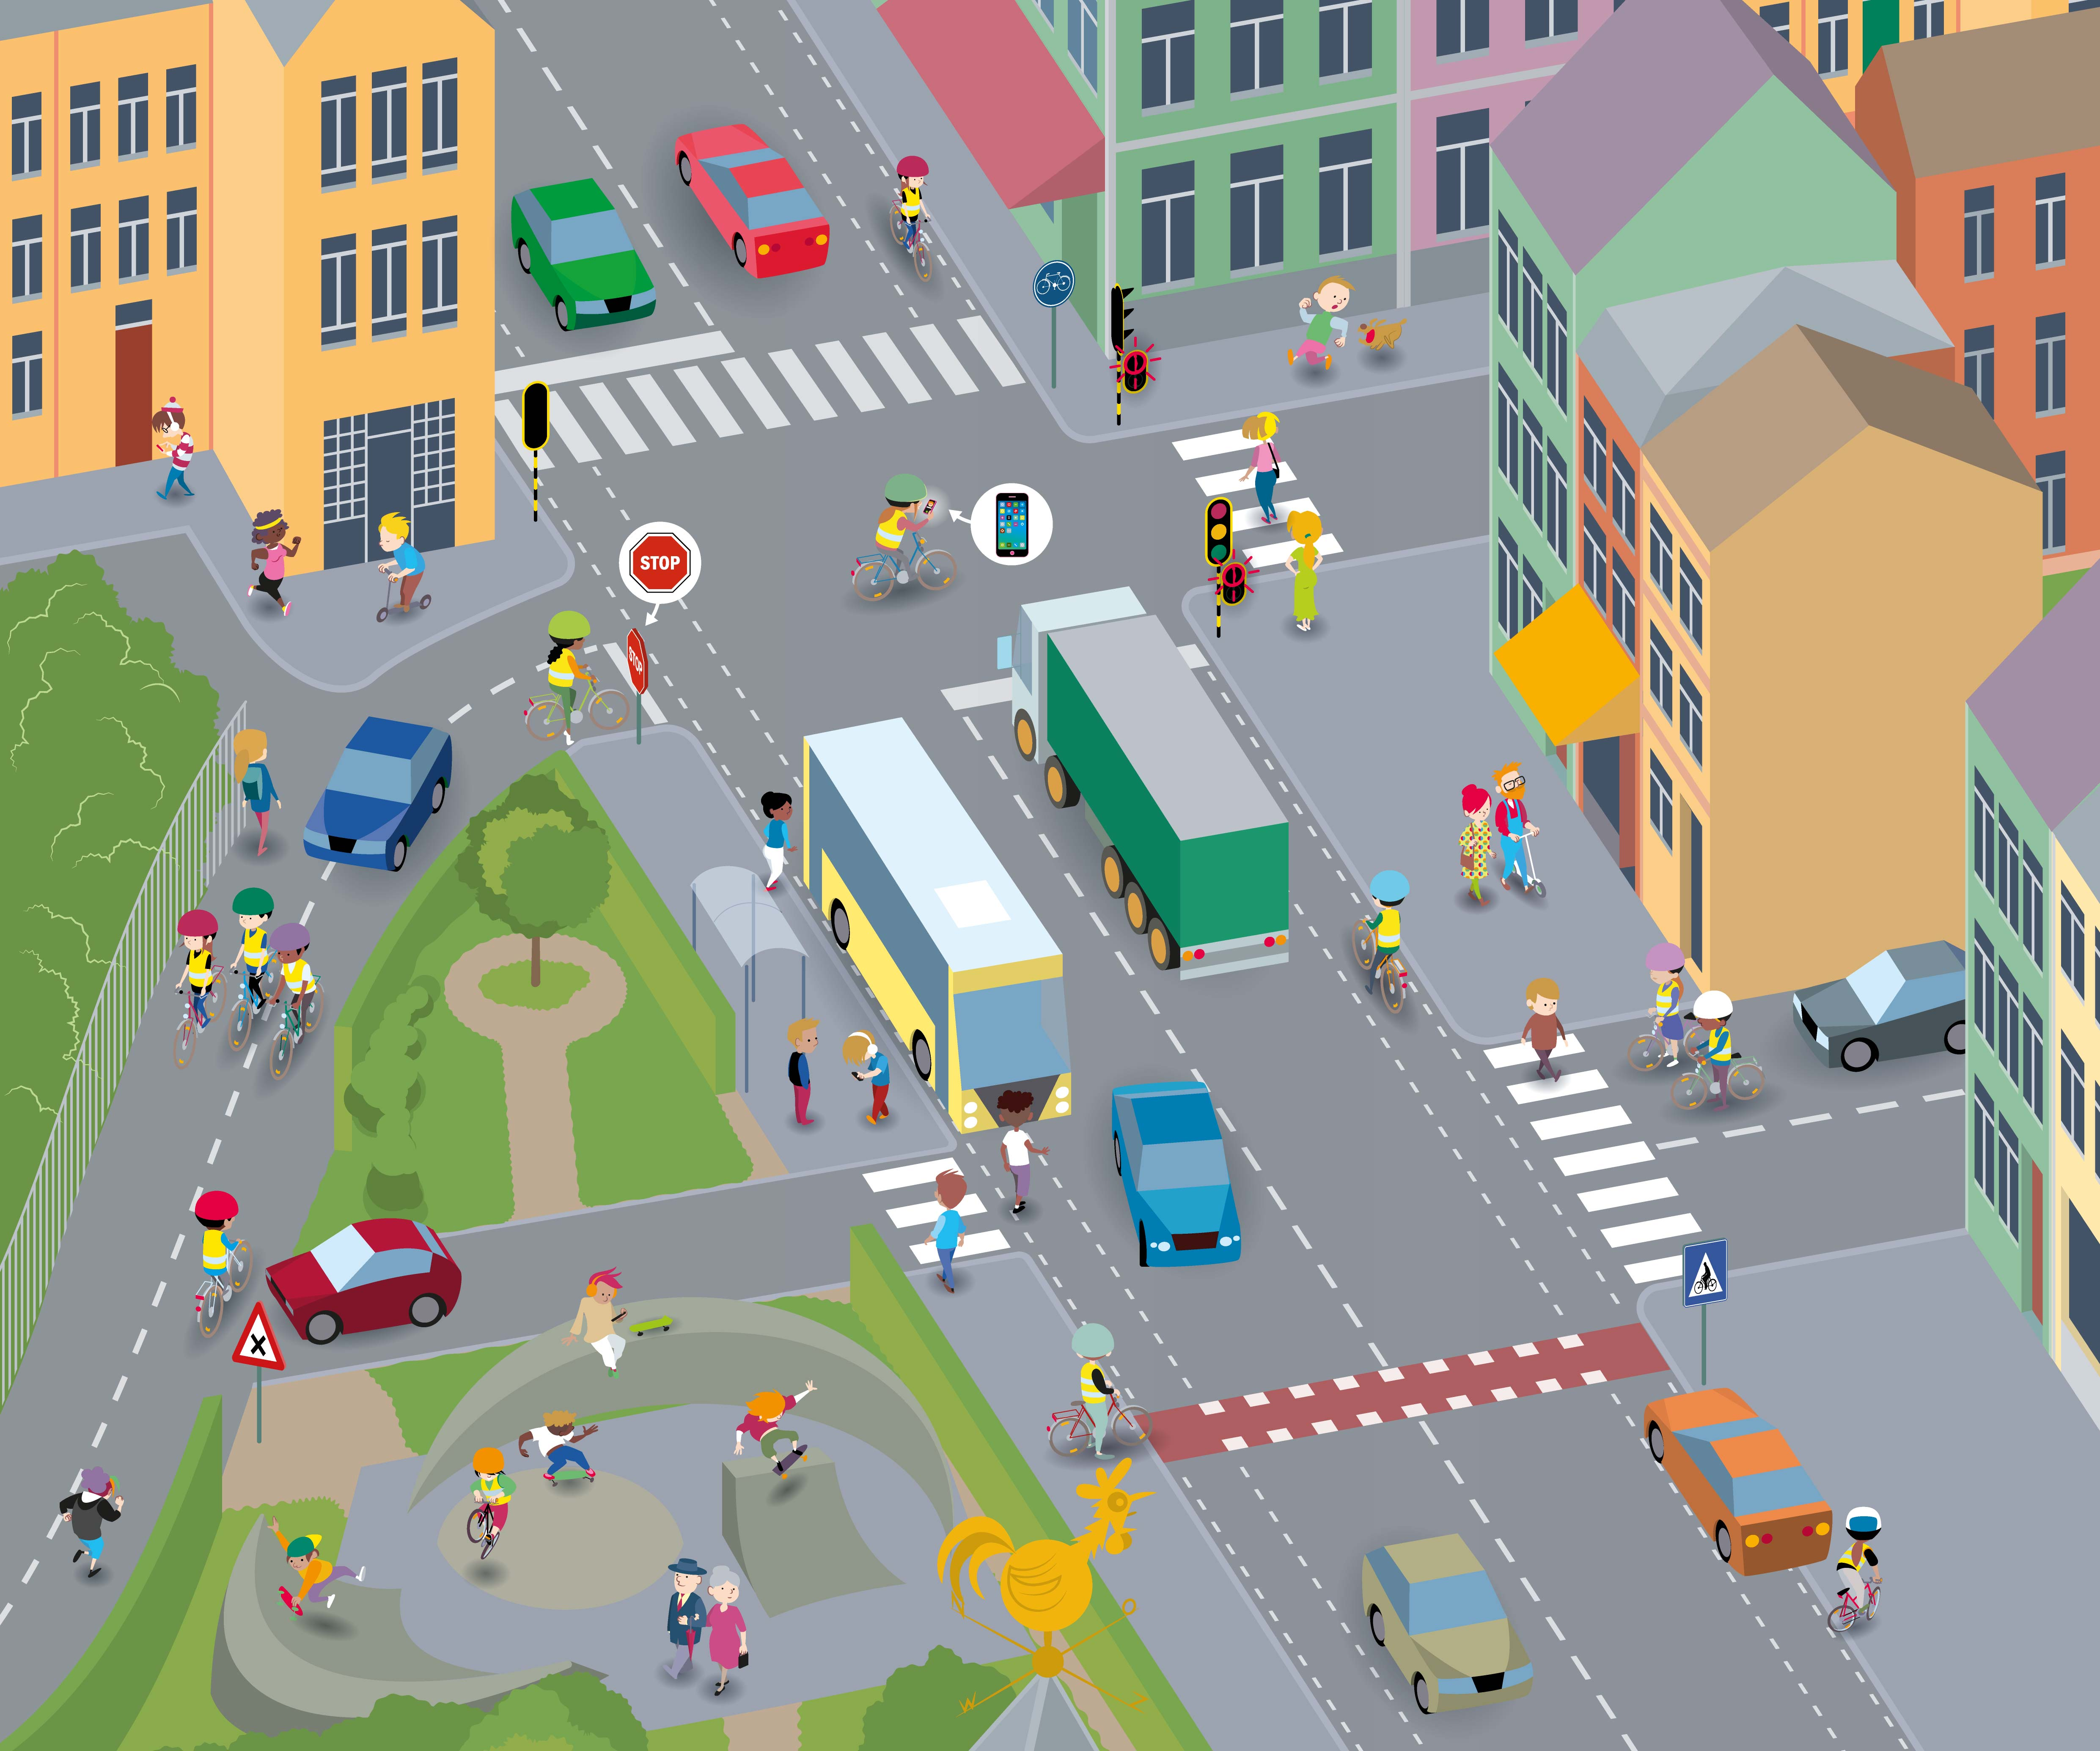

Slide 4
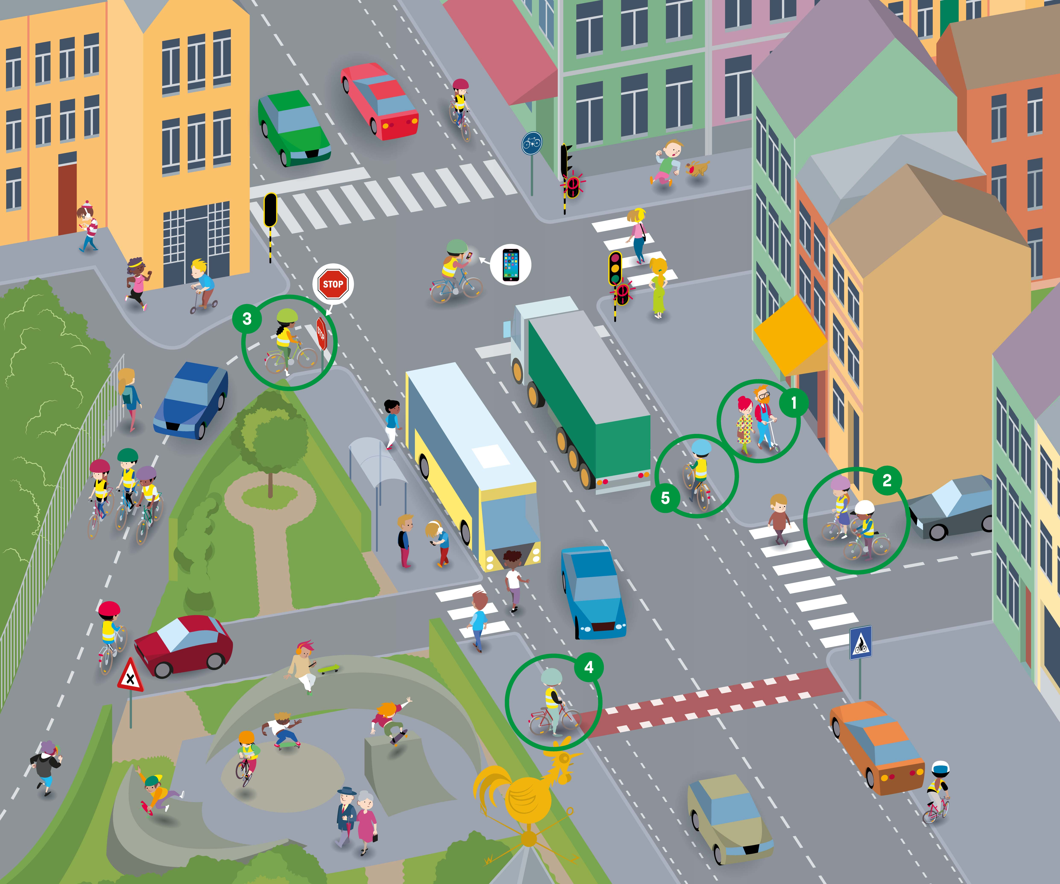
5x goed gedrag

Slide 5
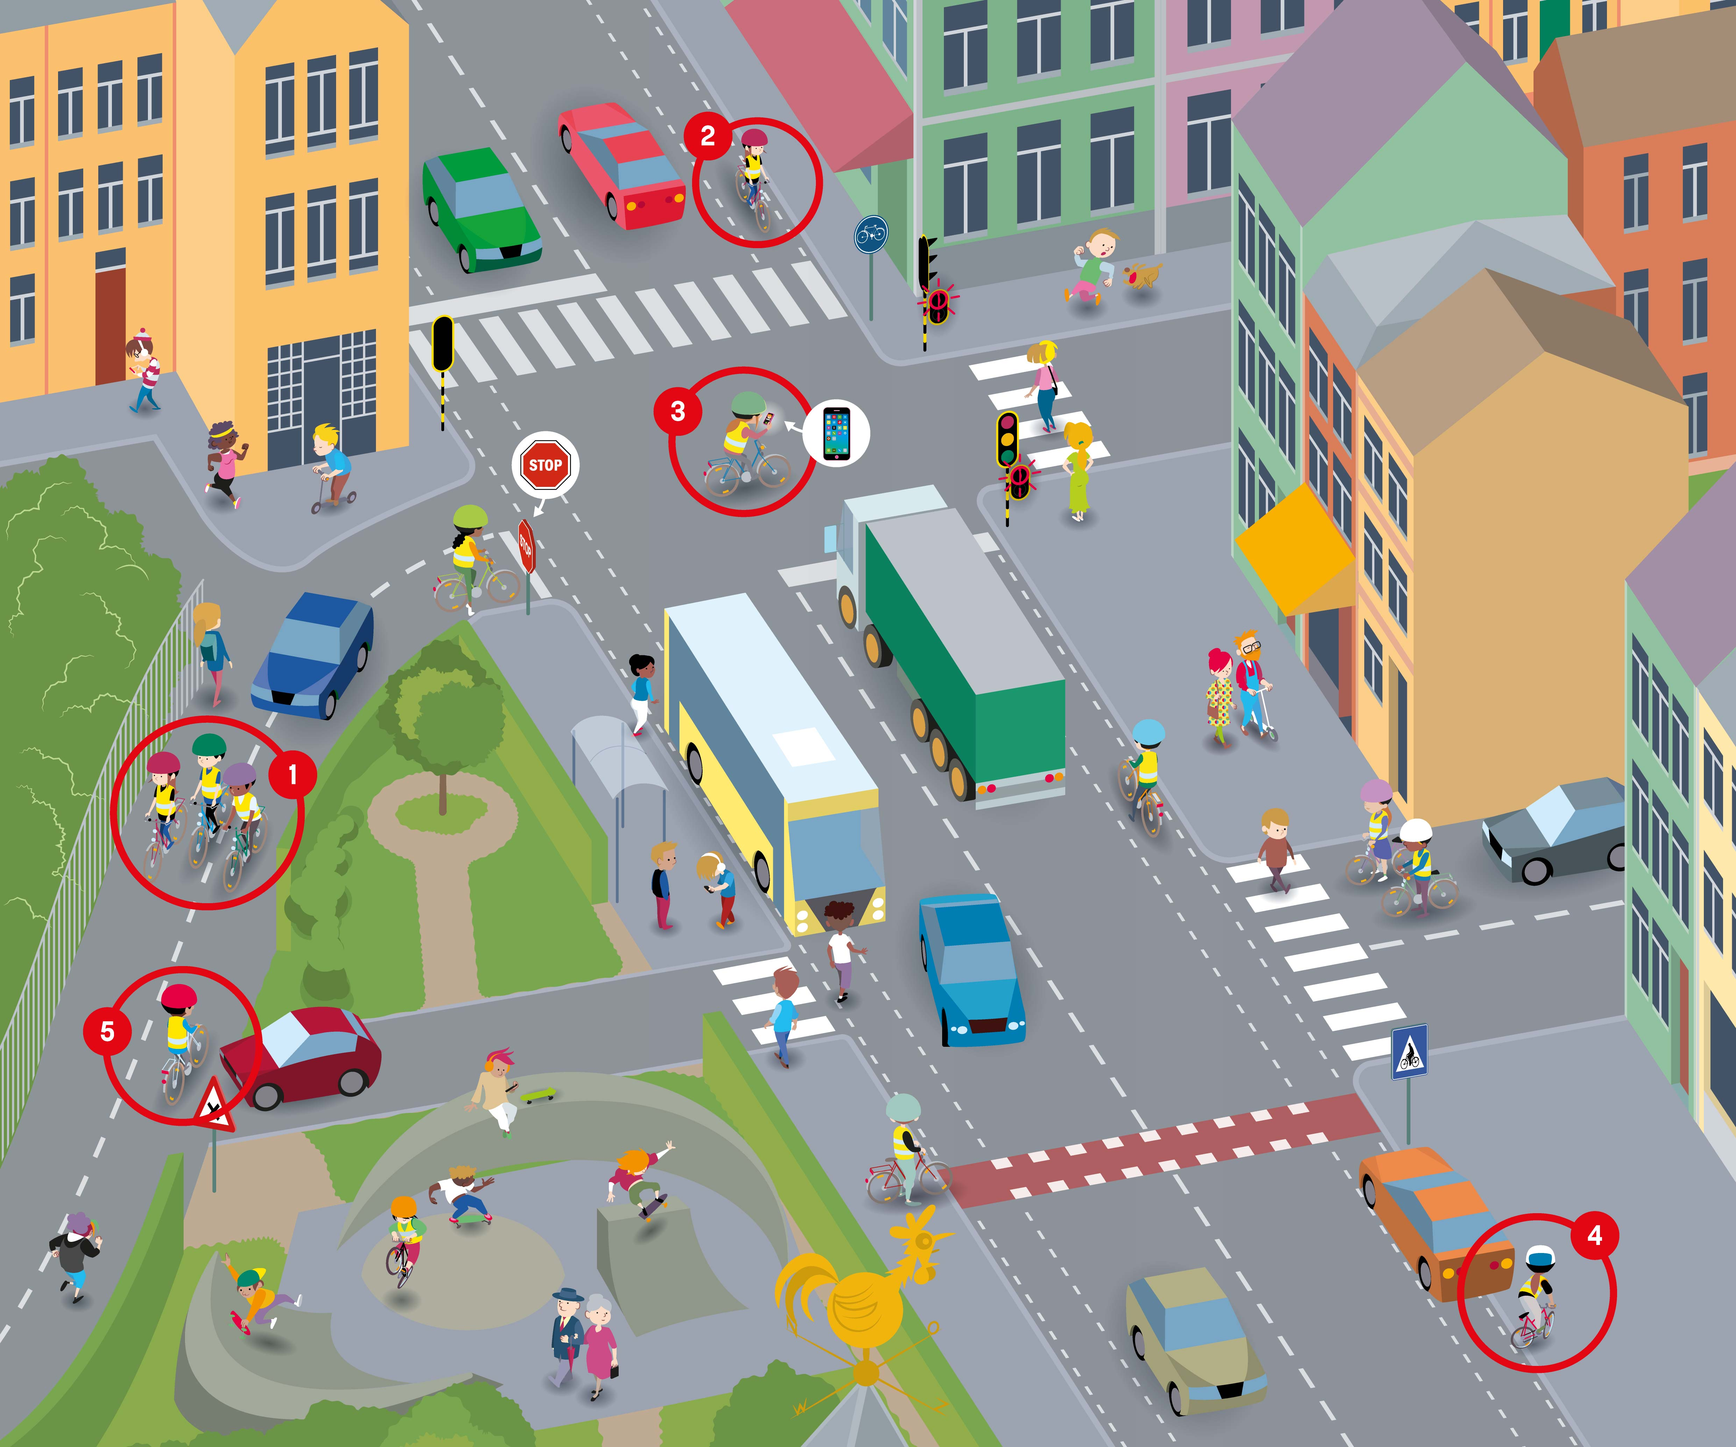
5x fout gedrag

Slide 6
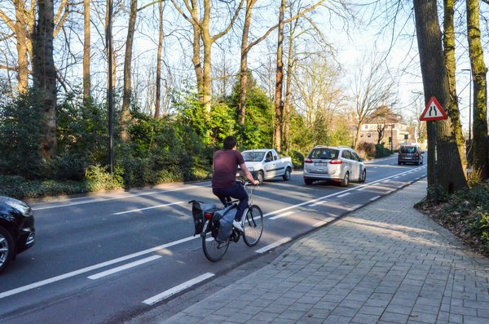
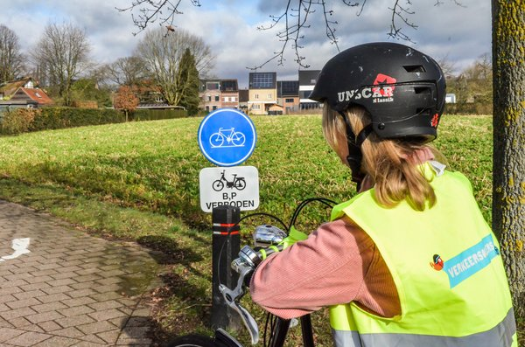
Als er een fietspad is…
Dan moet je dit in de juiste richting gebruiken:

Slide 7
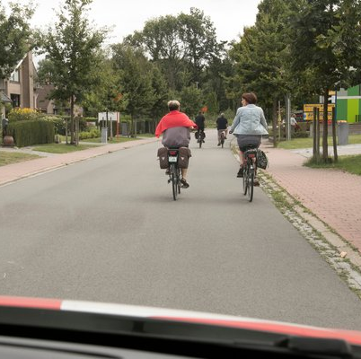
Als er geen fietspad is…
Mag je in de stad/dorp met twee naast elkaar rijden ook als er een wagen langs achter nadert.
Buiten de stad moet je achter elkaar rijden als er een voertuig langs achter nadert.

Slide 8
GSM’en, SMS’en en muziek luisteren
Tijdens het fietsen mag je geen enkel toestel bedienen terwijl je het in je handen hebt.
Muziek beluisteren is OK maar zorg dat je het verkeer nog kan horen.

Slide 9
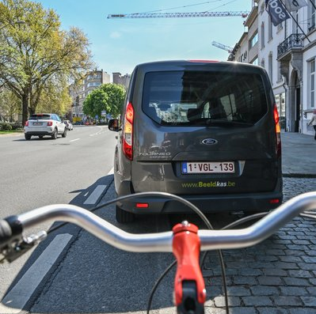
Fietspad verlaten?
Je mag het fietspad verlaten
(om in te halen, om een obstakel te vermijden).
Je moet dan wel voorrang geven aan de voertuigen op de rijbaan.
Kijk eerst om en steek je arm uit.

Slide 10
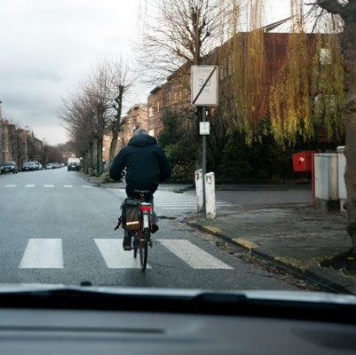
Voorrang of niet?
Aan een gewoon kruispunt (zonder fietspad, zonder verkeerstekens) moet je altijd voorrang geven aan rechts.

Slide 11
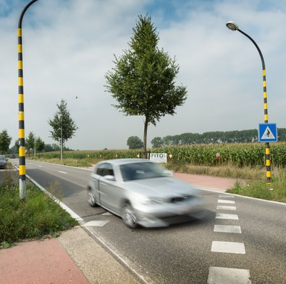
Voorrang of niet?
Aan een oversteekplaats voor fietsers moet je altijd voorrang geven.

Slide 12
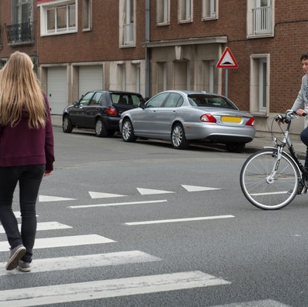
Voorrang of niet?
Aan een zebrapad moet je voorrang geven aan de voetgangers.

